Slide 1



Ważnych rozmów w pracy
nie prowadzi się na wyczucie.
EMPATYZER · DLA MENEDŻERA ZESPOŁU
Empatyzer pomaga Ci przygotować feedback, 1:1 albo trudną rozmowę z konkretną osobą z Twojego zespołu.
Notes:
Dzień dobry. Nie będzie to szkolenie i nie będę nikomu tłumaczył, jak dawać feedback, bo Państwo to wiedzą. Chcę porozmawiać o tym, co dzieje się wieczorem przed trudną rozmową, kiedy wiadomo, co trzeba powiedzieć, ale nie wiadomo, jak to przyjmie ta jedna osoba: czy się zamknie, czy zacznie się bronić, czy weźmie to do siebie. W takiej chwili Empatyzer daje drugie spojrzenie, prywatnie, bez pytania szefa i bez robienia z tego sprawy HR. Dalsza część to dwadzieścia pięć minut na spotkaniu albo kwadrans czytania.
Persona, do której jest ta wersja:
Menedżer kilkunastoosobowego zespołu, awansowany ze specjalisty rok albo dwa lata temu. Zna teorię feedbacku ze szkolenia, ale przed trudną rozmową ma ścisk w żołądku: ma jutro powiedzieć cenionemu specjaliście, że jego zachowanie psuje atmosferę. Boi się, że pogorszy sprawę, że ten człowiek odejdzie i że w oczach szefa wyjdzie na słabego. Nie chce iść z tym do HR, bo to wygląda na niekompetencję. Pyta o jedno, zanim zapyta o cokolwiek innego: „czy szef albo HR widzi, o co pytam”.
Wskazówki dla prowadzącego: Cel: orientacja w 60 sekund, bez tonu szkolenia. Menedżer pyta: „czy to pomoże mi z sytuacją, którą mam dzisiaj?”. Zacznij od sytuacji, nie od produktu.
Nie sugeruj, że menedżer nie umie zarządzać. Nawet dobremu menedżerowi zdarzają się sytuacje, w których brakuje mu informacji, drugiego spojrzenia i oczywistej odpowiedzi.
Mów do rozmówców na „Ty”, jeśli tak jest w firmie przyjęte; w przeciwnym razie użyj formy „Państwo” w trakcie mówienia.
Dane i źródła (każdy link sprawdzony 29.08.2026):
1. W 2025 r. zaangażowanych było 20% pracowników na świecie, a zaangażowanie menedżerów spadło z 27% do 22%, najmocniej w historii pomiaru; Gallup szacuje koszt niskiego zaangażowania na ok. 10 bln USD rocznie. (Gallup, Harter i Pendell, „Global Employee Engagement Continues Decline” (State of the Global Workplace 2026), 2026). https://www.gallup.com/workplace/708071/global-employee-engagement-continues-decline.aspx Zastrzeżenie: 141 444 respondentów; self-report; koszt to model Gallupa.
2. W Polsce zaangażowanych w pracę jest 7% pracowników, wobec 12% w Europie i 20% na świecie. (Gallup, „State of the Global Workplace: Poland Country-Level Data”, 2026). https://www.gallup.com/workplace/706802/state-global-workplace-poland-country-level-data.aspx Zastrzeżenie: Średnia z trzech lat sondaży (2023–2025), ok. 1000 respondentów rocznie.
3. Menedżer odpowiada za co najmniej 70% różnic w zaangażowaniu między zespołami, a naturalny talent do zarządzania ma ok. 1 na 10 osób; firmy w 82% przypadków obsadzają to stanowisko osobą bez takiego talentu. (Gallup, Beck i Harter, „Why Great Managers Are So Rare”, 2014 (akt. 2026)). https://www.gallup.com/workplace/231593/why-great-managers-rare.aspx Zastrzeżenie: Dane Gallupa z zespołów w USA; 70% to wariancja między jednostkami, nie związek przyczynowy.

Slide 2
Zasady feedbacku znasz. Trudność zaczyna się przy tej jednej osobie, jutro o dziewiątej.
Problem
▸
Przykłady
▸
Rozmowa z Em
▸
Dowody
▸
Empatyzer
▸
Zastosowania
▸
Prywatność
▸
Następny krok
▸
Appendix
Problem
Dlaczego problem wraca
Empatyzer
Jak to działa
Co się zmienia
Wdrożenie i prywatność
Dowody
Następny krok
Problem
▸
▸
▸
▸
▸
▸
▸
Problem ▸ Dlaczego problem wraca ▸ Empatyzer ▸ Jak to działa ▸ Co się zmienia ▸ Wdrożenie i prywatność ▸ Dowody ▸ Następny krok
Notes:
Jedno zdanie na początek. Każdy tu był na szkoleniu z feedbacku i każdy zna zasady: konkret, zachowanie, skutek, pytanie. Problem nie leży w zasadach. Leży w tym, że jutro o dziewiątej siedzi przed Tobą jedna konkretna osoba, która na krytykę reaguje zupełnie inaczej niż Ty, i zasady z sali nie mówią, jak zacząć właśnie z nią. Badania pokazują, że dwie trzecie menedżerów czuje dyskomfort w rozmowach z pracownikami, a ponad jedna trzecia boi się bezpośredniego feedbacku. To nie jest słabość. To jest brak drugiego spojrzenia w odpowiedniej chwili. O tym jest ta prezentacja.
Wskazówki dla prowadzącego: Jedno zdanie i pauza. Reszta jest w komentarzu, nie na slajdzie.
Dane i źródła (każdy link sprawdzony 29.08.2026):
1. 69% menedżerów przyznaje, że rozmowy z pracownikami sprawiają im trudność, a 37% boi się dawać bezpośredni krytyczny feedback. (Interact / Harris Poll, komunikat prasowy, 2016 (omówienie: Solomon, HBR, „Two-Thirds of Managers Are Uncomfortable Communicating with Employees”, 2016)). https://www.prnewswire.com/news-releases/come-in-and-shut-the-door--communication-breach-in-the-workplace-revealed-300218235.html Zastrzeżenie: USA, 2058 dorosłych, w tym 616 menedżerów; self-report. HBR: https://hbr.org/2016/03/two-thirds-of-managers-are-uncomfortable-communicating-with-employees
2. 57% pracowników woli feedback korygujący od pochwał, a 72% uważa, że ich wyniki poprawiłyby się, gdyby menedżer częściej go dawał. (Zenger Folkman, komunikat prasowy, 2014 (omówienie: Zenger i Folkman, HBR, „Your Employees Want the Negative Feedback You Hate to Give”, 2014)). https://www.prnewswire.com/news-releases/zenger-folkman-data-reveals-what-feedback-employees-really-want-245981901.html Zastrzeżenie: Self-report; dane firmy doradczej. HBR: https://hbr.org/2014/01/your-employees-want-the-negative-feedback-you-hate-to-give
3. Ludzie systematycznie nie doceniają, jak bardzo inni chcą dostać konstruktywny feedback, i dlatego go nie dają (pięć eksperymentów, N = 1984). (Abi-Esber, Abel, Schroeder i Gino, „Underestimating others' desire for constructive feedback”, Journal of Personality and Social Psychology, 2022). https://doi.org/10.1037/pspi0000393 Zastrzeżenie: Recenzowane; eksperymenty online, USA.
4. W metaanalizie 607 efektów feedback średnio poprawiał wyniki, ale ponad jedna trzecia interwencji feedbackowych je pogarszała; liczy się sposób podania. (Kluger i DeNisi, „The effects of feedback interventions on performance”, Psychological Bulletin 119(2), 1996). https://doi.org/10.1037/0033-2909.119.2.254 Zastrzeżenie: Recenzowane; badania głównie zadaniowe i laboratoryjne.
5. Tylko 16% pracowników uznało ostatnią rozmowę z menedżerem za wyjątkowo wartościową, choć według Gallupa wystarczy jedna sensowna rozmowa 15–30 minut w tygodniu. (Gallup, „A Great Manager's Most Important Habit”, 2023 (akt. 2026)). https://www.gallup.com/workplace/505370/great-manager-important-habit.aspx Zastrzeżenie: USA, self-report.
6. Tylko 48% menedżerów zdecydowanie zgadza się, że ma dziś umiejętności potrzebne, by być wybitnym w swojej roli. (Gallup, Wigert i Barrett, „The Manager Squeeze”, 2023). https://www.gallup.com/workplace/510326/manager-squeeze-new-workplace-testing-team-leaders.aspx Zastrzeżenie: USA, maj 2023, self-report.

Slide 3




Przykłady problemów
Problem
▸
Przykłady
▸
Rozmowa z Em
▸
Dowody
▸
Empatyzer
▸
Zastosowania
▸
Prywatność
▸
Następny krok
▸
Appendix
Problem
Dlaczego problem wraca
Empatyzer
Jak to działa
Co się zmienia
Wdrożenie i prywatność
Dowody
Następny krok
Problem
▸
▸
▸
▸
▸
▸
▸
Problem ▸ Dlaczego problem wraca ▸ Empatyzer ▸ Jak to działa ▸ Co się zmienia ▸ Wdrożenie i prywatność ▸ Dowody ▸ Następny krok
Zasady już znasz. Trudność zaczyna się, gdy trzeba je przełożyć na tę jedną osobę i tę jedną sprawę.
Feedback, który odkładasz
1:1, które nic nie zmienia
Konflikt, do którego trzeba wrócić
Wiesz, co chcesz powiedzieć, ale nie wiesz, jak ta osoba to przyjmie. Odkładasz rozmowę i problem rośnie.
Spotkanie odbywa się co tydzień, a ważne tematy i tak nie padają. Nie wiesz, o co zapytać, żeby ta osoba powiedziała, co naprawdę myśli.
Dwie osoby w zespole mają dalej ze sobą pracować. Chcesz najpierw zrozumieć, gdzie spór dotyczy zadania, a gdzie relacji, zanim zdecydujesz, czy potrzebne jest wsparcie HR.
Nawet dobremu menedżerowi zdarzają się sytuacje, w których brakuje mu informacji, drugiego spojrzenia i oczywistej odpowiedzi.
Notes:
Trzy sytuacje, które pewnie ktoś z Państwa ma w tym tygodniu. Feedback, który odkładasz, bo nie wiesz, jak ta osoba go przyjmie, a im dłużej odkładasz, tym większa sprawa. 1:1, które odbywa się co tydzień, a ważne tematy i tak nie padają, bo nie wiesz, o co zapytać, żeby ta osoba powiedziała, co naprawdę myśli. I konflikt między dwiema osobami, które muszą dalej ze sobą pracować, a Ty nie chcesz robić z tego sprawy HR. Jedno warto powiedzieć wprost: nawet dobremu menedżerowi brakuje czasem informacji, drugiego spojrzenia i oczywistej odpowiedzi. Którą z tych rozmów masz przed sobą w tym tygodniu?
Wskazówki dla prowadzącego: Cel: menedżer ma rozpoznać własną sytuację w jednej z trzech kart. Zapytaj wprost: „Którą z tych rozmów masz przed sobą w tym tygodniu?”.
Nie oceniaj, nie diagnozuj. Pasek na dole wyraża stanowisko marki. Brak odpowiedzi nie oznacza braku kompetencji.
Zapisz wskazaną sytuację; wrócisz do niej przy Em.
Dane i źródła (każdy link sprawdzony 29.08.2026):
1. 69% menedżerów przyznaje, że rozmowy z pracownikami sprawiają im trudność, a 37% boi się dawać bezpośredni krytyczny feedback. (Interact / Harris Poll, komunikat prasowy, 2016 (omówienie: Solomon, HBR, „Two-Thirds of Managers Are Uncomfortable Communicating with Employees”, 2016)). https://www.prnewswire.com/news-releases/come-in-and-shut-the-door--communication-breach-in-the-workplace-revealed-300218235.html Zastrzeżenie: USA, 2058 dorosłych, w tym 616 menedżerów; self-report. HBR: https://hbr.org/2016/03/two-thirds-of-managers-are-uncomfortable-communicating-with-employees
2. 57% pracowników woli feedback korygujący od pochwał, a 72% uważa, że ich wyniki poprawiłyby się, gdyby menedżer częściej go dawał. (Zenger Folkman, komunikat prasowy, 2014 (omówienie: Zenger i Folkman, HBR, „Your Employees Want the Negative Feedback You Hate to Give”, 2014)). https://www.prnewswire.com/news-releases/zenger-folkman-data-reveals-what-feedback-employees-really-want-245981901.html Zastrzeżenie: Self-report; dane firmy doradczej. HBR: https://hbr.org/2014/01/your-employees-want-the-negative-feedback-you-hate-to-give
3. Ludzie systematycznie nie doceniają, jak bardzo inni chcą dostać konstruktywny feedback, i dlatego go nie dają (pięć eksperymentów, N = 1984). (Abi-Esber, Abel, Schroeder i Gino, „Underestimating others' desire for constructive feedback”, Journal of Personality and Social Psychology, 2022). https://doi.org/10.1037/pspi0000393 Zastrzeżenie: Recenzowane; eksperymenty online, USA.
4. W metaanalizie 607 efektów feedback średnio poprawiał wyniki, ale ponad jedna trzecia interwencji feedbackowych je pogarszała; liczy się sposób podania. (Kluger i DeNisi, „The effects of feedback interventions on performance”, Psychological Bulletin 119(2), 1996). https://doi.org/10.1037/0033-2909.119.2.254 Zastrzeżenie: Recenzowane; badania głównie zadaniowe i laboratoryjne.
5. Tylko 16% pracowników uznało ostatnią rozmowę z menedżerem za wyjątkowo wartościową, choć według Gallupa wystarczy jedna sensowna rozmowa 15–30 minut w tygodniu. (Gallup, „A Great Manager's Most Important Habit”, 2023 (akt. 2026)). https://www.gallup.com/workplace/505370/great-manager-important-habit.aspx Zastrzeżenie: USA, self-report.
6. Tylko 48% menedżerów zdecydowanie zgadza się, że ma dziś umiejętności potrzebne, by być wybitnym w swojej roli. (Gallup, Wigert i Barrett, „The Manager Squeeze”, 2023). https://www.gallup.com/workplace/510326/manager-squeeze-new-workplace-testing-team-leaders.aspx Zastrzeżenie: USA, maj 2023, self-report.
[Sources]
Gallup — Managers Account for 70% of Variance in Employee Engagement: https://news.gallup.com/businessjournal/182792/managers-account-variance-employee-engagement.aspx
[/Sources]

Slide 4



Rozmowa z osobistym coach’Em
Problem
▸
Przykłady
▸
Rozmowa z Em
▸
Dowody
▸
Empatyzer
▸
Zastosowania
▸
Prywatność
▸
Następny krok
▸
Appendix
Problem
Dlaczego problem wraca
Empatyzer
Jak to działa
Co się zmienia
Wdrożenie i prywatność
Dowody
Następny krok
▸
▸
▸
▸
▸
▸
▸
Jak to działa
Problem ▸ Dlaczego problem wraca ▸ Empatyzer ▸ Jak to działa ▸ Co się zmienia ▸ Wdrożenie i prywatność ▸ Dowody ▸ Następny krok
Możesz pytać o siebie, konkretną osobę, zespół, grupę projektową, dział, całą firmę albo o sam Empatyzer.
Porozmawiaj z Em
Rozumie Ciebie i sytuację
Em rozpoznaje Twój naturalny sposób działania, cel rozmowy i napięcie, które może się pojawić.
Muszę zwrócić Ani uwagę, że znowu oddała raport po terminie. Jak to powiedzieć bez robienia kwasu?
Uwzględnia konkretną osobę
Tu uważałabym na Twój odruch, żeby złagodzić komunikat, bo zależy Ci na dobrej relacji z Anią. Dla Ciebie delikatność oznacza szacunek. Ona, nastawiona na współpracę i szukanie porozumienia, może jednak uznać, że termin był tylko sugestią. Jeżeli zaczniesz od „wiem, że miałaś dużo”, rozmowa skończy się wzajemnym zrozumieniem, ale nie zmianą.
Najpierw nazwij fakt bez słowa „znowu” i pokaż jego konkretny wpływ na innych. Potem daj Ani przestrzeń na wyjaśnienie, ale nie negocjuj samego standardu. Na końcu ustalcie prosty sygnał ostrzegawczy, zanim termin stanie się zagrożony.
Możesz powiedzieć: „Raport przyszedł po terminie, więc nie zdążyłem przygotować decyzji dla klienta. Chcę zrozumieć, co Cię zatrzymało. Jednocześnie potrzebuję, żeby kolejny raport był na czas. Co zmienimy i kiedy dasz mi znać, jeśli pojawi się ryzyko?”
Wyjaśnia, dlaczego pierwszy odruch może nie zadziałać właśnie w rozmowie z tą osobą.
Podaje sposób i słowa
Proponuje przebieg rozmowy i zdanie, od którego można zacząć. Ostateczną decyzję podejmuje człowiek.
Nie zgaduj. Pytaj Em.
Notes:
Na to samo pytanie dwie osoby dostaną od Em dwie różne odpowiedzi. Jedna mówi szybko i wprost, więc usłyszy, żeby nie zaczynać od oceny. Druga długo przygotowuje grunt i dostanie sygnał, że tym razem trzeba powiedzieć wprost, o co chodzi. Em dopasowuje wskazówki i do osoby, o którą ktoś pyta, i do tego, kto pyta. Zwykle wychodzą z tego trzy, cztery zdania, które można powiedzieć jutro rano na 1:1. Rozmowę prowadzi człowiek i to on decyduje, co z tych wskazówek weźmie. Nikt tych pytań nie czyta: ani szef, ani HR, ani my. Dlatego ludzie pytają tu o rzeczy, o które nie zapytaliby głośno.
Wskazówki dla prowadzącego: Najczęstsze pytanie brzmi: czym to się różni od zwykłego czatu ze sztuczną inteligencją. Odpowiedź: Em zna wyniki obu osób, więc odpowiada inaczej dwóm osobom pytającym o to samo. Jeśli jest internet, pokaż Em na żywo na koncie demonstracyjnym.
Dane i źródła (każdy link sprawdzony 29.08.2026):
1. 69% menedżerów przyznaje, że rozmowy z pracownikami sprawiają im trudność, a 37% boi się dawać bezpośredni krytyczny feedback. (Interact / Harris Poll, komunikat prasowy, 2016 (omówienie: Solomon, HBR, „Two-Thirds of Managers Are Uncomfortable Communicating with Employees”, 2016)). https://www.prnewswire.com/news-releases/come-in-and-shut-the-door--communication-breach-in-the-workplace-revealed-300218235.html Zastrzeżenie: USA, 2058 dorosłych, w tym 616 menedżerów; self-report. HBR: https://hbr.org/2016/03/two-thirds-of-managers-are-uncomfortable-communicating-with-employees
2. 57% pracowników woli feedback korygujący od pochwał, a 72% uważa, że ich wyniki poprawiłyby się, gdyby menedżer częściej go dawał. (Zenger Folkman, komunikat prasowy, 2014 (omówienie: Zenger i Folkman, HBR, „Your Employees Want the Negative Feedback You Hate to Give”, 2014)). https://www.prnewswire.com/news-releases/zenger-folkman-data-reveals-what-feedback-employees-really-want-245981901.html Zastrzeżenie: Self-report; dane firmy doradczej. HBR: https://hbr.org/2014/01/your-employees-want-the-negative-feedback-you-hate-to-give
3. 80% pracowników, którzy w ostatnim tygodniu dostali sensowny feedback, jest w pełni zaangażowanych, a codzienny feedback (wobec rocznego) daje 3,6 raza większą szansę na silną motywację do wybitnej pracy. (Gallup, McLain i Nelson, „How Effective Feedback Fuels Performance”, 2022 (akt. 2024)). https://www.gallup.com/workplace/357764/fast-feedback-fuels-performance.aspx Zastrzeżenie: USA, panel Gallupa; korelacja.
4. Spotkania 1:1 stanowią ok. 47% wszystkich spotkań w firmach, a mimo to prawie nie były badane naukowo. (Flinchum, Kreamer, Rogelberg i Gooty, „One-on-one meetings between managers and direct reports”, Organizational Psychology Review, 2023). https://doi.org/10.1177/20413866221097570 Zastrzeżenie: Recenzowany artykuł przeglądowy; 47% to szacunek cytowany przez autorów.

Slide 5




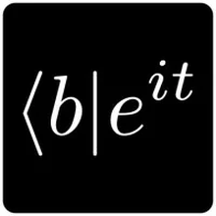
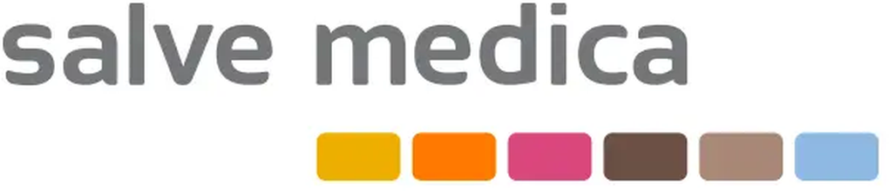

Dowody
Problem
▸
Przykłady
▸
Rozmowa z Em
▸
Dowody
▸
Empatyzer
▸
Zastosowania
▸
Prywatność
▸
Następny krok
▸
Appendix
Problem
Dlaczego problem wraca
Empatyzer
Jak to działa
Co się zmienia
Wdrożenie i prywatność
Dowody
Następny krok
▸
▸
▸
▸
▸
Dowody
▸
▸
Problem ▸ Dlaczego problem wraca ▸ Empatyzer ▸ Jak to działa ▸ Co się zmienia ▸ Wdrożenie i prywatność ▸ Dowody ▸ Następny krok
Tak oceniają Empatyzer użytkownicy w badaniach i osoby, które same prowadzą trudne rozmowy.
77%
73%
59%
5,0/5
użytkowników poleciłoby Empatyzer
użytkowników jest zadowolonych z wdrożenia
użytkowników zauważyło wzrost kompetencji
w opiniach na Capterra
opinie z 2026 r.
Badania użytkowników i wdrożeń Empatyzera
„Używam go, żeby przygotować feedback, uzgodnić oczekiwania i szybciej wdrożyć nowe osoby. Przed trudnymi rozmowami czuję się spokojniej, bo mam w głowie strukturę. Ograniczył napięcia i poprawki w zespole, czego się nie spodziewałam.”
„Podnosi pewność siebie przed trudnymi rozmowami i pomaga początkującym menedżerom znaleźć właściwy ton. Używam go codziennie przy wiadomościach i szkicach, i naprawdę robi moją pracę spokojniejszą i bardziej przejrzystą.”
Anna T., associate, fundusz inwestycyjny; opinia na Capterra, luty 2026 (tłum. z ang.)
Andrzej T., partner, zarządzanie inwestycjami; opinia na Capterra, luty 2026 (tłum. z ang.)
ZAUFALI NAM
Notes:
Te opinie piszą ludzie, którzy sami kierują zespołami, więc mówią o tym samym, o czym jest ta prezentacja: o spokoju przed trudną rozmową i o tym, że po kilku tygodniach wraca się do Em bez zastanowienia. Warto zwrócić uwagę na jedno zdanie: „mam w głowie strukturę”. O to chodzi. Nie o to, żeby Em rozmawiała za kogoś, tylko żeby wejść w rozmowę z planem dopasowanym do konkretnej osoby. Liczby z badań są podobne: trzech na czterech użytkowników poleciłoby Empatyzer, a ponad połowa widzi u siebie wzrost kompetencji.
Wskazówki dla prowadzącego: Liczby to wyniki konkretnych badań i wdrożeń, nie gwarancja. Ocena 5,0/5 pochodzi z opinii opublikowanych na Capterra w lutym i marcu 2026 r.; cytaty są tłumaczone z angielskiego. Przed spotkaniem sprawdź aktualną liczbę opinii i stan profili GetApp oraz Software Advice. Przy liczbach 77/73/59 uzupełnij próbę i rok badania.
Dane i źródła (każdy link sprawdzony 29.08.2026):
1. 57% pracowników woli feedback korygujący od pochwał, a 72% uważa, że ich wyniki poprawiłyby się, gdyby menedżer częściej go dawał. (Zenger Folkman, komunikat prasowy, 2014 (omówienie: Zenger i Folkman, HBR, „Your Employees Want the Negative Feedback You Hate to Give”, 2014)). https://www.prnewswire.com/news-releases/zenger-folkman-data-reveals-what-feedback-employees-really-want-245981901.html Zastrzeżenie: Self-report; dane firmy doradczej. HBR: https://hbr.org/2014/01/your-employees-want-the-negative-feedback-you-hate-to-give
2. Tylko 16% pracowników uznało ostatnią rozmowę z menedżerem za wyjątkowo wartościową, choć według Gallupa wystarczy jedna sensowna rozmowa 15–30 minut w tygodniu. (Gallup, „A Great Manager's Most Important Habit”, 2023 (akt. 2026)). https://www.gallup.com/workplace/505370/great-manager-important-habit.aspx Zastrzeżenie: USA, self-report.
3. Ludzie systematycznie nie doceniają, jak bardzo inni chcą dostać konstruktywny feedback, i dlatego go nie dają (pięć eksperymentów, N = 1984). (Abi-Esber, Abel, Schroeder i Gino, „Underestimating others' desire for constructive feedback”, Journal of Personality and Social Psychology, 2022). https://doi.org/10.1037/pspi0000393 Zastrzeżenie: Recenzowane; eksperymenty online, USA.
[Sources]
Wyniki badań użytkowników i referencje dostarczone przez Empatyzer.
[/Sources]

Slide 6

Trzy kluczowe cechy Empatyzera
Problem
▸
Przykłady
▸
Rozmowa z Em
▸
Dowody
▸
Empatyzer
▸
Zastosowania
▸
Prywatność
▸
Następny krok
▸
Appendix
Problem
Dlaczego problem wraca
Empatyzer
Jak to działa
Co się zmienia
Wdrożenie i prywatność
Dowody
Następny krok
▸
▸
▸
▸
▸
▸
▸
Empatyzer
Problem ▸ Dlaczego problem wraca ▸ Empatyzer ▸ Jak to działa ▸ Co się zmienia ▸ Wdrożenie i prywatność ▸ Dowody ▸ Następny krok
KROK 1
KROK 2
KROK 3
Diagnoza
Rozmowa z Em
Mikrolekcje
Jednorazowy kwestionariusz opisuje cechy, talenty, motywatory i napięcia. Pokazuje też osobę na tle zespołu i organizacji.
Em pomaga przygotować rozmowę z konkretną osobą, zespołem albo działem dokładnie wtedy, gdy pojawia się potrzeba.
Dwie krótkie lekcje w tygodniu, dobrane do osoby, jej roli i ludzi, z którymi pracuje.
Każdy widzi własną diagnozę oraz siebie na tle zespołu, działu i organizacji. Rozmowy z Em pozostają prywatne. Mikrolekcje są spersonalizowane.
Empatyzer nie służy do oceny ani rekrutacji pracowników. Pomaga przygotować się do ważnych rozmów.
Notes:
Najprościej opowiedzieć to na jednej sytuacji. Ktoś ma jutro rano powiedzieć Ani, że raport znowu przyszedł po terminie, i chce to zrobić tak, żeby jej nie zniechęcić. Wieczorem otwiera Empatyzer, wybiera Anię i pisze zwykłym językiem, o co chodzi. Em zna sposób pracy obu tych osób, bo każda wypełniła wcześniej krótki kwestionariusz, w aplikacji nazywany diagnozą. Jeśli Ania go nie wypełniła, Em opiera się na tym, co pytający o niej napisze. W odpowiedzi pojawia się podpowiedź dopasowana do tej jednej osoby: od czego zacząć, czego nie mówić, jak ona może to odebrać. A przez kolejne miesiące dochodzą krótkie lekcje dobrane do tej osoby i jej zespołu. Wszystko mieści się w jednej aplikacji i zajmuje kilka minut wieczorem.
Wskazówki dla prowadzącego: Trzy warstwy, jedno zdanie o każdej. Zdanie zamykające uprzedza trzy skojarzenia: test, platforma szkoleniowa, narzędzie oceny. Jeśli padnie pytanie „co Em wie o osobie, która nie wypełniła kwestionariusza”: opiera się wtedy na tym, co napisze pytający, i mówi o tym wprost.
Dane i źródła (każdy link sprawdzony 29.08.2026):
1. Menedżer odpowiada za co najmniej 70% różnic w zaangażowaniu między zespołami, a naturalny talent do zarządzania ma ok. 1 na 10 osób; firmy w 82% przypadków obsadzają to stanowisko osobą bez takiego talentu. (Gallup, Beck i Harter, „Why Great Managers Are So Rare”, 2014 (akt. 2026)). https://www.gallup.com/workplace/231593/why-great-managers-rare.aspx Zastrzeżenie: Dane Gallupa z zespołów w USA; 70% to wariancja między jednostkami, nie związek przyczynowy.
2. Metaanaliza 335 prób: szkolenia przywódcze działają, ale istotnie lepiej, gdy są rozłożone na wiele sesji i zawierają praktykę oraz feedback, niż gdy są jednym skomasowanym blokiem. (Lacerenza, Reyes, Marlow, Joseph i Salas, „Leadership Training Design, Delivery, and Implementation: A Meta-Analysis”, Journal of Applied Psychology 102(12), 2017). https://doi.org/10.1037/apl0000241 Zastrzeżenie: Recenzowane; „rozłożone” oznacza wiele sesji, nie konkretną kadencję.
3. Metaanaliza 317 eksperymentów: nauka rozłożona w czasie daje trwalsze zapamiętanie niż nauka w jednym bloku, a im dłużej wiedza ma się utrzymać, tym dłuższe powinny być odstępy między powtórkami. (Cepeda, Pashler, Vul, Wixted i Rohrer, „Distributed practice in verbal recall tasks”, Psychological Bulletin 132(3), 2006). https://doi.org/10.1037/0033-2909.132.3.354 Zastrzeżenie: Eksperymenty na materiale werbalnym.
4. Tylko 23% pracowników w USA zdecydowanie ufa kierownictwu swojej organizacji, ale pracownicy, których menedżer zawsze wysłucha, 4,2 raza częściej ufają kierownictwu. (Gallup, „How to Build Trust in the Workplace”, 2022, oraz „Global Indicator: Leadership & Management”, 2026). https://www.gallup.com/workplace/393401/trust-decline-rebuild.aspx Zastrzeżenie: Panel Gallupa, USA; korelacje. Wskaźnik: https://www.gallup.com/404252/indicator-leadership-management.aspx

Slide 7



Co Empatyzer zmienia w Twojej pracy?
Problem
▸
Przykłady
▸
Rozmowa z Em
▸
Dowody
▸
Empatyzer
▸
Zastosowania
▸
Prywatność
▸
Następny krok
▸
Appendix
Problem
Dlaczego problem wraca
Empatyzer
Jak to działa
Co się zmienia
Wdrożenie i prywatność
Dowody
Następny krok
▸
▸
▸
▸
▸
▸
▸
Co się zmienia
Problem ▸ Dlaczego problem wraca ▸ Empatyzer ▸ Jak to działa ▸ Co się zmienia ▸ Wdrożenie i prywatność ▸ Dowody ▸ Następny krok
Przed trudną rozmową dostajesz drugie spojrzenie: od czego zacząć i jak ta osoba może odebrać Twoje słowa.
Feedback
1:1
Delegowanie
Jak powiedzieć tej osobie coś trudnego tak, żeby to zrozumiała i nie zaczęła się bronić.
O co zapytać, żeby rozmowa dotyczyła tego, co jest dla tej osoby ważne.
Ile wskazówek i ile swobody potrzebuje ta osoba przy tym zadaniu.
Konflikt
Zmiana
Rozmowa z własnym szefem
Jak oddzielić spór o zadanie od sporu między ludźmi i jak zacząć rozmowę z każdą ze stron.
Jak przekazać tę samą decyzję różnym ludziom, nie zmieniając jej treści.
Jak przedstawić sprawę przełożonemu, który podejmuje decyzje inaczej niż Ty.
Em podpowiada. Decyzję podejmujesz Ty i Ty za nią odpowiadasz.
Notes:
Em nie jest do jednej wyjątkowej sytuacji. Przydaje się przy większości rozmów, które i tak prowadzisz. Ale zawsze działa tak samo: pytasz o konkretną osobę i konkretną sprawę. Przy feedbacku: jak powiedzieć tej osobie coś trudnego, żeby zrozumiała, a nie zaczęła się bronić. Przy 1:1: o co zapytać, żeby rozmowa dotyczyła tego, co dla niej ważne. Przy delegowaniu: ile wskazówek i ile swobody potrzebuje przy tym zadaniu. Przy konflikcie: jak oddzielić spór o zadanie od sporu między ludźmi. Przy zmianie: jak przekazać tę samą decyzję dwóm różnym osobom. I przy rozmowie z własnym szefem, bo Em zna też jego. Decyzja zawsze zostaje Twoja.
Wskazówki dla prowadzącego: Cel: pokazać, że Em przydaje się w kilku typach rozmów, ale zawsze dotyczy konkretnej osoby. Zatrzymaj się na sytuacji, którą menedżer wskazał wcześniej.
Nie mów „Em powie Ci, co robić”. Em daje hipotezy i drugie spojrzenie; decyzja i odpowiedzialność zostają przy menedżerze.
Jeśli pada pytanie o wdrożenie nowej osoby: Empatyzer nie prowadzi wdrożenia, pomaga w rozmowach z nową osobą.
Dane i źródła (każdy link sprawdzony 29.08.2026):
1. 57% pracowników woli feedback korygujący od pochwał, a 72% uważa, że ich wyniki poprawiłyby się, gdyby menedżer częściej go dawał. (Zenger Folkman, komunikat prasowy, 2014 (omówienie: Zenger i Folkman, HBR, „Your Employees Want the Negative Feedback You Hate to Give”, 2014)). https://www.prnewswire.com/news-releases/zenger-folkman-data-reveals-what-feedback-employees-really-want-245981901.html Zastrzeżenie: Self-report; dane firmy doradczej. HBR: https://hbr.org/2014/01/your-employees-want-the-negative-feedback-you-hate-to-give
2. W metaanalizie 607 efektów feedback średnio poprawiał wyniki, ale ponad jedna trzecia interwencji feedbackowych je pogarszała; liczy się sposób podania. (Kluger i DeNisi, „The effects of feedback interventions on performance”, Psychological Bulletin 119(2), 1996). https://doi.org/10.1037/0033-2909.119.2.254 Zastrzeżenie: Recenzowane; badania głównie zadaniowe i laboratoryjne.
3. Gotowość pracowników do wspierania zmian w firmie spadła z 74% w 2016 r. do 38% w 2022 r., podczas gdy liczba planowanych zmian rocznie wzrosła z 2 do 10. (Gartner, „The Transformation Deficit”, Gartner Business Quarterly Q1 2023 (omówienie: O Morain i Aykens, HBR, „Employees Are Losing Patience with Change Initiatives”, 2023)). https://www.gartner.com/en/insights/gartner-business-quarterly/q1-2023 Zastrzeżenie: Gartner podaje 38% (GBQ) i 43% (HBR); brak opisu próby. HBR: https://hbr.org/2023/05/employees-are-losing-patience-with-change-initiatives
4. Spotkania 1:1 stanowią ok. 47% wszystkich spotkań w firmach, a mimo to prawie nie były badane naukowo. (Flinchum, Kreamer, Rogelberg i Gooty, „One-on-one meetings between managers and direct reports”, Organizational Psychology Review, 2023). https://doi.org/10.1177/20413866221097570 Zastrzeżenie: Recenzowany artykuł przeglądowy; 47% to szacunek cytowany przez autorów.
5. Negocjatorzy poinstruowani, by przyjąć perspektywę drugiej strony, zawierali porozumienie w 76% przypadków wobec 39% w grupie kontrolnej. (Galinsky, Maddux, Gilin i White, „Why It Pays to Get Inside the Head of Your Opponent”, Psychological Science 19(4), 2008). https://doi.org/10.1111/j.1467-9280.2008.02096.x Zastrzeżenie: Eksperymenty na studentach MBA (n = 152).
6. Metaanaliza 116 badań (8880 zespołów): konflikty relacyjne i procesowe mają stabilnie negatywny związek z wynikami zespołów. (de Wit, Greer i Jehn, „The paradox of intragroup conflict: A meta-analysis”, Journal of Applied Psychology 97(2), 2012). https://doi.org/10.1037/a0024844 Zastrzeżenie: Korelacje metaanalityczne.

Slide 8
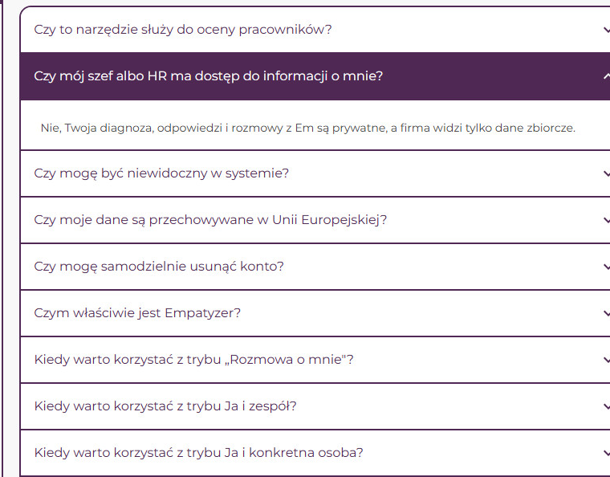



Prywatność i bezpieczeństwo
Problem
▸
Przykłady
▸
Rozmowa z Em
▸
Dowody
▸
Empatyzer
▸
Zastosowania
▸
Prywatność
▸
Następny krok
▸
Appendix
Problem
Dlaczego problem wraca
Empatyzer
Jak to działa
Co się zmienia
Wdrożenie i prywatność
Dowody
Następny krok
▸
▸
▸
▸
▸
▸
▸
Wdrożenie i prywatność
Problem ▸ Dlaczego problem wraca ▸ Empatyzer ▸ Jak to działa ▸ Co się zmienia ▸ Wdrożenie i prywatność ▸ Dowody ▸ Następny krok
Rozmowy z Em są prywatne. Organizacja nie czyta pytań ani odpowiedzi, a dane są przechowywane w Unii Europejskiej.
Kto czego nie widzi
Dane i zabezpieczenia
Przełożeni, administratorzy i inni użytkownicy nie widzą cudzych rozmów z Em.
• Osoba, o którą ktoś pyta, nie widzi pytania ani odpowiedzi.
• Pełny wynik należy do pracownika; inni widzą tylko wskazówki potrzebne do współpracy.
• Administrator widzi konta, strukturę i statystyki zbiorcze, ale nie rozmowy ani pełne wyniki.
Dane są przechowywane w Unii Europejskiej, na infrastrukturze AWS.
• Połączenia HTTPS, szyfrowanie podczas przechowywania i automatyczne wylogowanie po 5 minutach bezczynności.
• Empatyzer nie ocenia pracowników, nie tworzy rankingów i nie służy do decyzji kadrowych.
• Konto można usunąć, a profil należy do osoby, nie do organizacji.
Pytania o prywatność, na które odpowiada Em w aplikacji.
Rozmowy są prywatne, ale nie anonimowe: zapisują się na koncie użytkownika i widzi je tylko on.
Notes:
Zacznijmy od tego, czym Em jest: to asystent oparty na sztucznej inteligencji. Rozmowy z Em zostają u tej jednej osoby, firma ich nie czyta. Osoba, o którą ktoś pyta, też nie zobaczy ani pytania, ani odpowiedzi. To warunek, żeby całość działała, bo kto podejrzewa, że jego pytania czyta szef albo HR, zapyta o coś bezpiecznego i przestanie z tego korzystać. Pełny wynik diagnozy należy do osoby, która ją wypełniła. Organizacja dostaje obraz zbiorczy: kulturę, motywacje i liczbę osób, które korzystają, bez nazwisk. Dane są przechowywane w Unii Europejskiej, a organizacja nie dostaje niczego, na czym dałoby się oprzeć decyzję o jednej osobie.
Wskazówki dla prowadzącego: Mów o warstwach zabezpieczeń i ograniczaniu ryzyka, nigdy o bezpieczeństwie absolutnym. Dla prawnika i inspektora ochrony danych przygotuj osobny pakiet: umowa powierzenia, dostawca modelu i podwykonawcy, region przetwarzania, retencja i usuwanie danych, podstawa prawna i dobrowolność [do uzupełnienia przez zespół produktowy]. Jeśli w firmie działa rada pracowników albo związek zawodowy, powiedz to samo im.
Dane i źródła (każdy link sprawdzony 29.08.2026):
1. 81% dorosłych Amerykanów uważa, że przez monitorowanie z użyciem AI pracownicy poczują się nadmiernie obserwowani, a 71% sprzeciwia się ostatecznym decyzjom rekrutacyjnym podejmowanym przez AI. (Pew Research Center, „AI in Hiring and Evaluating Workers: What Americans Think”, 2023). https://www.pewresearch.org/internet/2023/04/20/ai-in-hiring-and-evaluating-workers-what-americans-think/ Zastrzeżenie: 11 004 dorosłych w USA, grudzień 2022.
2. 86% kadry zarządzającej sądzi, że pracownicy wysoko ufają firmie, a deklaruje to tylko 67% pracowników; jedynie 60% pracowników uważa, że liderzy im ufają. (PwC, „2024 Trust Survey”, 2024). https://www.pwc.com/us/en/library/trust-in-business-survey.html Zastrzeżenie: USA, styczeń 2024; 548 menedżerów i 2039 pracowników.
3. Tylko 23% pracowników w USA zdecydowanie ufa kierownictwu swojej organizacji, ale pracownicy, których menedżer zawsze wysłucha, 4,2 raza częściej ufają kierownictwu. (Gallup, „How to Build Trust in the Workplace”, 2022, oraz „Global Indicator: Leadership & Management”, 2026). https://www.gallup.com/workplace/393401/trust-decline-rebuild.aspx Zastrzeżenie: Panel Gallupa, USA; korelacje. Wskaźnik: https://www.gallup.com/404252/indicator-leadership-management.aspx
4. Tylko 37% pracowników jest bardzo pewnych, że ich organizacja odpowiedzialnie korzysta z danych o pracownikach, podczas gdy 78% pracodawców deklaruje zdalne monitorowanie pracowników. (Deloitte, „The transparency paradox”, 2024 Global Human Capital Trends, 2024). https://www.deloitte.com/us/en/insights/topics/talent/human-capital-trends/2024/transparency-in-the-workplace.html Zastrzeżenie: 14 000 liderów w 95 krajach plus ankiety pracowników; raport doradczy.

Slide 9

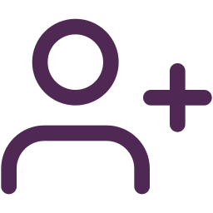

Wybierz jedną ze ścieżek
Problem
▸
Przykłady
▸
Rozmowa z Em
▸
Dowody
▸
Empatyzer
▸
Zastosowania
▸
Prywatność
▸
Następny krok
▸
Appendix
Od początku
ZAPROSZENIE DO KONTAKTU
Wybierz następny krok: zobacz Em na realnej rozmowie, sprawdź go samodzielnie albo przekaż temat osobie odpowiedzialnej za rozwój.
Umów demo
Załóż bezpłatne konto
Porozmawiajmy o wdrożeniu
W 30 minut przejdziemy przez rozmowę, którą naprawdę masz przed sobą.
Załóż konto na empatyzer.com. Pierwsze 3 osoby w organizacji korzystają bezpłatnie.
Dostaniesz krótki materiał dla HR albo przełożonego: opis bezpieczeństwa, warunki licencji i prosty wariant startu od jednego zespołu.
Nie zgaduj. Pytaj Em.
Piotr Golczyk · piotr@empatyzer.com · +48 668 89 87 11
Notes:
Jedna prośba: warto pomyśleć teraz o jednej rozmowie, którą się odkłada, i zapisać ją sobie. Wypełnienie diagnozy zajmuje około kwadransa. Potem otwierają Państwo Em, wybierają tę osobę i zadają pierwsze pytanie o tę właśnie rozmowę. Jeśli po dwóch tygodniach wrócicie do Em drugi i trzeci raz, to znaczy, że to działa; jeśli nie, będzie to dla nas ważna informacja. Dostęp i zaproszenia ustalimy z HR.
Wskazówki dla prowadzącego: Nie kończ na deklaracji „odezwiemy się”. Umów konkret: termin pokazu albo wysyłkę materiałów w ciągu doby. Jeśli rozmówca chce zacząć sam, wystarczy adres empatyzer.com; bezpłatna organizacja osobista obejmuje obecnie do trzech zaproszonych osób [zakres do potwierdzenia przed spotkaniem]. Warunki licencji i cenę raportu uzupełnij przed spotkaniem.
Dane i źródła (każdy link sprawdzony 29.08.2026):
1. W 2025 r. zaangażowanych było 20% pracowników na świecie, a zaangażowanie menedżerów spadło z 27% do 22%, najmocniej w historii pomiaru; Gallup szacuje koszt niskiego zaangażowania na ok. 10 bln USD rocznie. (Gallup, Harter i Pendell, „Global Employee Engagement Continues Decline” (State of the Global Workplace 2026), 2026). https://www.gallup.com/workplace/708071/global-employee-engagement-continues-decline.aspx Zastrzeżenie: 141 444 respondentów; self-report; koszt to model Gallupa.
2. W Polsce zaangażowanych w pracę jest 7% pracowników, wobec 12% w Europie i 20% na świecie. (Gallup, „State of the Global Workplace: Poland Country-Level Data”, 2026). https://www.gallup.com/workplace/706802/state-global-workplace-poland-country-level-data.aspx Zastrzeżenie: Średnia z trzech lat sondaży (2023–2025), ok. 1000 respondentów rocznie.

Slide 10
APPENDIX · MATERIAŁY DLA MENEDŻERA
Problem
▸
Przykłady
▸
Rozmowa z Em
▸
Dowody
▸
Empatyzer
▸
Zastosowania
▸
Prywatność
▸
Następny krok
▸
Appendix
Problem
Dlaczego problem wraca
Empatyzer
Jak to działa
Co się zmienia
Wdrożenie i prywatność
Dowody
Następny krok
Appendix
▸
▸
▸
▸
▸
▸
▸
Problem ▸ Dlaczego problem wraca ▸ Empatyzer ▸ Jak to działa ▸ Co się zmienia ▸ Wdrożenie i prywatność ▸ Dowody ▸ Następny krok
Notes:
Jedno zdanie na początek. Każdy tu był na szkoleniu z feedbacku i każdy zna zasady: konkret, zachowanie, skutek, pytanie. Problem nie leży w zasadach. Leży w tym, że jutro o dziewiątej siedzi przed Tobą jedna konkretna osoba, która na krytykę reaguje zupełnie inaczej niż Ty, i zasady z sali nie mówią, jak zacząć właśnie z nią. Badania pokazują, że dwie trzecie menedżerów czuje dyskomfort w rozmowach z pracownikami, a ponad jedna trzecia boi się bezpośredniego feedbacku. To nie jest słabość. To jest brak drugiego spojrzenia w odpowiedniej chwili. O tym jest ta prezentacja.
Wskazówki dla prowadzącego: Jedno zdanie i pauza. Reszta jest w komentarzu, nie na slajdzie.
Dane i źródła (każdy link sprawdzony 29.08.2026):
1. 69% menedżerów przyznaje, że rozmowy z pracownikami sprawiają im trudność, a 37% boi się dawać bezpośredni krytyczny feedback. (Interact / Harris Poll, komunikat prasowy, 2016 (omówienie: Solomon, HBR, „Two-Thirds of Managers Are Uncomfortable Communicating with Employees”, 2016)). https://www.prnewswire.com/news-releases/come-in-and-shut-the-door--communication-breach-in-the-workplace-revealed-300218235.html Zastrzeżenie: USA, 2058 dorosłych, w tym 616 menedżerów; self-report. HBR: https://hbr.org/2016/03/two-thirds-of-managers-are-uncomfortable-communicating-with-employees
2. 57% pracowników woli feedback korygujący od pochwał, a 72% uważa, że ich wyniki poprawiłyby się, gdyby menedżer częściej go dawał. (Zenger Folkman, komunikat prasowy, 2014 (omówienie: Zenger i Folkman, HBR, „Your Employees Want the Negative Feedback You Hate to Give”, 2014)). https://www.prnewswire.com/news-releases/zenger-folkman-data-reveals-what-feedback-employees-really-want-245981901.html Zastrzeżenie: Self-report; dane firmy doradczej. HBR: https://hbr.org/2014/01/your-employees-want-the-negative-feedback-you-hate-to-give
3. Ludzie systematycznie nie doceniają, jak bardzo inni chcą dostać konstruktywny feedback, i dlatego go nie dają (pięć eksperymentów, N = 1984). (Abi-Esber, Abel, Schroeder i Gino, „Underestimating others' desire for constructive feedback”, Journal of Personality and Social Psychology, 2022). https://doi.org/10.1037/pspi0000393 Zastrzeżenie: Recenzowane; eksperymenty online, USA.
4. W metaanalizie 607 efektów feedback średnio poprawiał wyniki, ale ponad jedna trzecia interwencji feedbackowych je pogarszała; liczy się sposób podania. (Kluger i DeNisi, „The effects of feedback interventions on performance”, Psychological Bulletin 119(2), 1996). https://doi.org/10.1037/0033-2909.119.2.254 Zastrzeżenie: Recenzowane; badania głównie zadaniowe i laboratoryjne.
5. Tylko 16% pracowników uznało ostatnią rozmowę z menedżerem za wyjątkowo wartościową, choć według Gallupa wystarczy jedna sensowna rozmowa 15–30 minut w tygodniu. (Gallup, „A Great Manager's Most Important Habit”, 2023 (akt. 2026)). https://www.gallup.com/workplace/505370/great-manager-important-habit.aspx Zastrzeżenie: USA, self-report.
6. Tylko 48% menedżerów zdecydowanie zgadza się, że ma dziś umiejętności potrzebne, by być wybitnym w swojej roli. (Gallup, Wigert i Barrett, „The Manager Squeeze”, 2023). https://www.gallup.com/workplace/510326/manager-squeeze-new-workplace-testing-team-leaders.aspx Zastrzeżenie: USA, maj 2023, self-report.

Slide 11
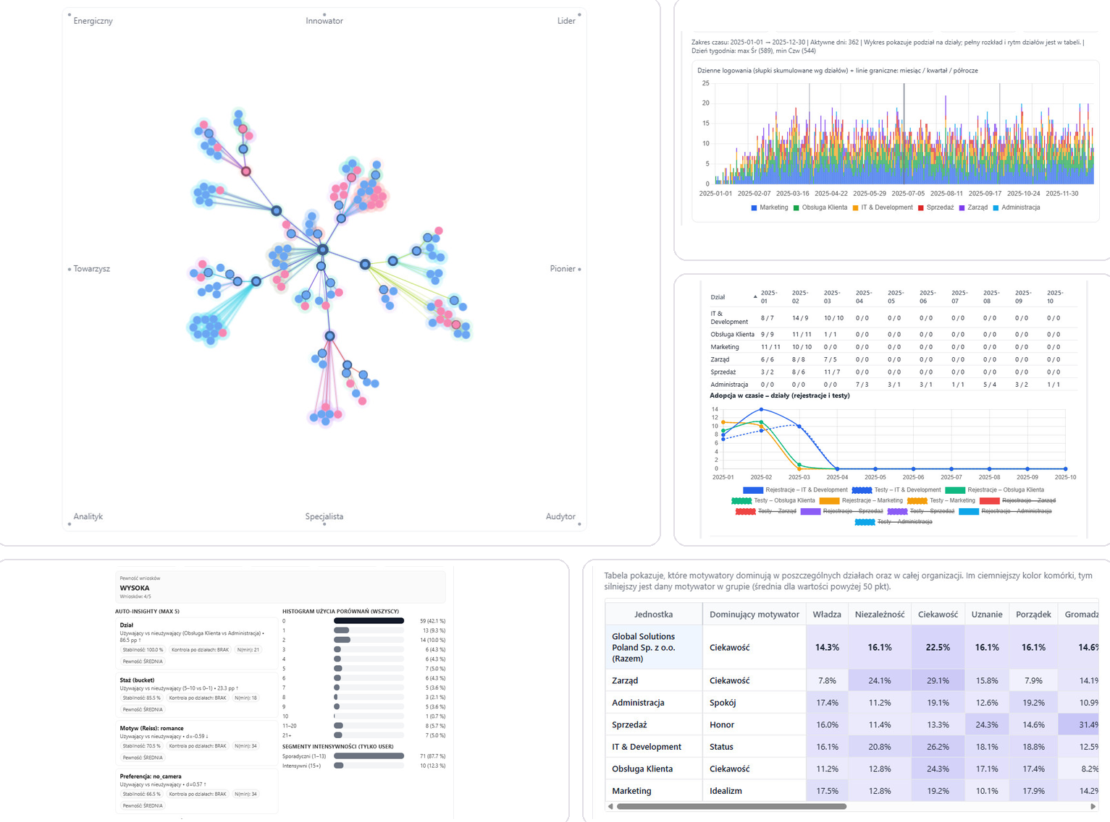
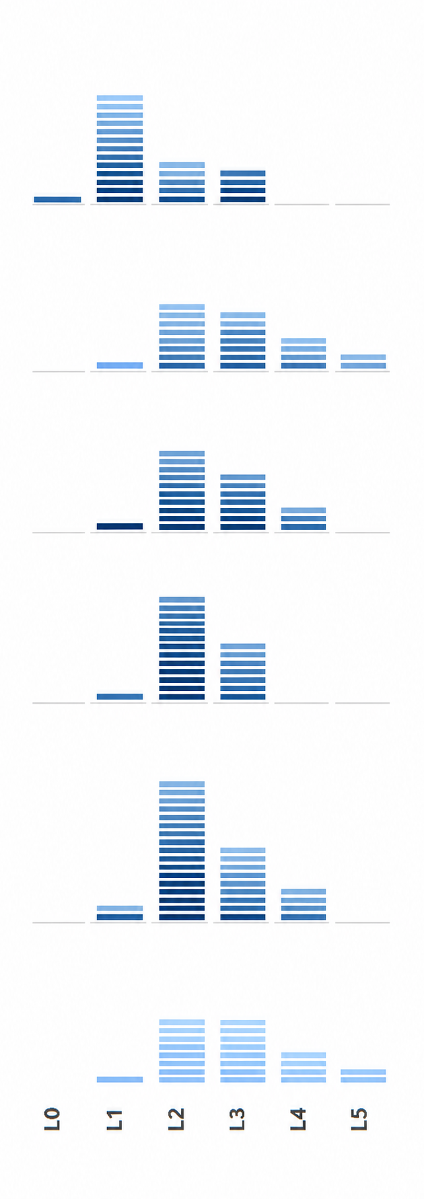

Opcjonalny raport o organizacji
Problem
▸
Przykłady
▸
Rozmowa z Em
▸
Dowody
▸
Empatyzer
▸
Zastosowania
▸
Prywatność
▸
Następny krok
▸
Appendix
Problem
Dlaczego problem wraca
Empatyzer
Jak to działa
Co się zmienia
Wdrożenie i prywatność
Dowody
Następny krok
▸
▸
▸
▸
▸
▸
▸
Jak to działa
Problem ▸ Dlaczego problem wraca ▸ Empatyzer ▸ Jak to działa ▸ Co się zmienia ▸ Wdrożenie i prywatność ▸ Dowody ▸ Następny krok
Po roku organizacja może otrzymać unikalny raport o DNA organizacji: mapę cech, motywacji, predyspozycji i potencjalnych konfliktów. To gotowa instrukcja obsługi organizacji — pokazuje jej mocne i słabe strony oraz podpowiada, gdzie i jakie działania rozwojowe prowadzić.
Twój zespół na tle innych zespołów
Jak w zespole rozkładają się potrzeby dotyczące porządku, swobody i sposobu komunikowania zmiany.
Jak rozmawiać z sąsiednim zespołem
Z czego biorą się powtarzające się spory i co ustalić na początku: cel, kto decyduje, jaki jest standard i kiedy eskalować.
Jak przygotować zmianę
Co powiedzieć zespołowi, który potrzebuje konkretu, a co takiemu, który najpierw chce wiedzieć dlaczego.
Przykładowe analizy zespołów, działów i zanonimizowanych profili: talenty, motywacje i potencjalne konflikty.
Raport opisuje grupy i role, nie ocenia pojedynczych osób. Zamawia go organizacja, nie pojedynczy zespół.
Notes:
Jest jeszcze jedna rzecz, o której warto wiedzieć, choć dotyczy całej organizacji, a nie tylko Ciebie. Jeśli organizacja zamówi raport, znajdziesz w nim odpowiedzi na pytania, które zwykle zadajesz sobie po cichu: dlaczego mój zespół tak reaguje na zmiany i dlaczego z sąsiednim zespołem od lat coś zgrzyta. Raport nie mówi „ten pracownik jest taki”, tylko „ta grupa potrzebuje tego, a tamta czegoś innego”. Dla kogoś, kto kieruje ludźmi, to praktyczna ściąga: jak przekazać zmianę, żeby nie wywołała oporu, i o co zadbać, zanim spór z inną częścią organizacji urośnie.
Wskazówki dla prowadzącego: Raport zamawia organizacja, nie pojedyncza osoba. Nie zawiera ocen pojedynczych osób i nie służy do decyzji personalnych.
Dane i źródła (każdy link sprawdzony 29.08.2026):
1. Metaanaliza 116 badań (8880 zespołów): konflikty relacyjne i procesowe mają stabilnie negatywny związek z wynikami zespołów. (de Wit, Greer i Jehn, „The paradox of intragroup conflict: A meta-analysis”, Journal of Applied Psychology 97(2), 2012). https://doi.org/10.1037/a0024844 Zastrzeżenie: Korelacje metaanalityczne.
2. Gotowość pracowników do wspierania zmian w firmie spadła z 74% w 2016 r. do 38% w 2022 r., podczas gdy liczba planowanych zmian rocznie wzrosła z 2 do 10. (Gartner, „The Transformation Deficit”, Gartner Business Quarterly Q1 2023 (omówienie: O Morain i Aykens, HBR, „Employees Are Losing Patience with Change Initiatives”, 2023)). https://www.gartner.com/en/insights/gartner-business-quarterly/q1-2023 Zastrzeżenie: Gartner podaje 38% (GBQ) i 43% (HBR); brak opisu próby. HBR: https://hbr.org/2023/05/employees-are-losing-patience-with-change-initiatives
3. W badaniu 180 zespołów Google bezpieczeństwo psychologiczne było najważniejszym z pięciu czynników skutecznego zespołu. (Google re:Work, „Understand team effectiveness” (Project Aristotle)). https://rework.withgoogle.com/intl/en/guides/understand-team-effectiveness Zastrzeżenie: Badanie wewnętrzne jednej firmy, bez recenzji naukowej.
4. Tylko 3 na 10 pracowników w USA zdecydowanie zgadza się, że ich opinie liczą się w pracy; Gallup szacuje, że gdyby ten odsetek wzrósł do 6 na 10, rotacja byłaby o 27% niższa, a produktywność o 12% wyższa. (Gallup, Herway, „How to Create a Culture of Psychological Safety”, 2017). https://www.gallup.com/workplace/236198/create-culture-psychological-safety.aspx Zastrzeżenie: USA; skutki to model Gallupa, nie eksperyment.
[Sources]
Zrzut ekranu dostarczony przez Empatyzer — widok kultury organizacyjnej.
[/Sources]

Slide 12

Etapy wdrożenia Empatyzera
Problem
▸
Przykłady
▸
Rozmowa z Em
▸
Dowody
▸
Empatyzer
▸
Zastosowania
▸
Prywatność
▸
Następny krok
▸
Appendix
Problem
Dlaczego problem wraca
Empatyzer
Jak to działa
Co się zmienia
Wdrożenie i prywatność
Dowody
Następny krok
▸
▸
▸
▸
▸
▸
▸
Wdrożenie i prywatność
Problem ▸ Dlaczego problem wraca ▸ Empatyzer ▸ Jak to działa ▸ Co się zmienia ▸ Wdrożenie i prywatność ▸ Dowody ▸ Następny krok
Wdrożenie w całej organizacji zwykle zajmuje kilka godzin, a dla pojedynczego pracownika to jednorazowo około 15 minut.
1
2
3
4
5
Konto organizacji
Kwestionariusz jednokrotny
Pierwsze pytanie do Em
Dołączają kolejne osoby
Lekcje ruszają same
Administrator zakłada konto i wysyła zaproszenia mailem albo linkiem. Proste uruchomienie zajmuje mniej niż godzinę.
Po wypełnieniu użytkownik od razu widzi diagnozę. Przy zmianie organizacji nie zaczyna od nowa.
Od razu po diagnozie można zapytać Em o rozmowę, która czeka w tym tygodniu.
Z każdą osobą obraz zespołu robi się pełniejszy: dochodzą porównania w parach i na tle całej organizacji.
Dwie lekcje w tygodniu, bez wysyłki po stronie organizacji. Administrator widzi tylko, kto dołączył i kto wypełnił kwestionariusz.
Licencja roczna na określoną liczbę osób. Można zacząć od jednego obszaru i dołączać kolejne osoby w trakcie roku.
Notes:
Najczęściej pada pytanie, ile pracy zostaje po stronie firmy. Jedna osoba zakłada konto organizacji i zaprasza ludzi mailem albo linkiem. Każdy wypełnia krótki kwestionariusz, raz w życiu, i od razu widzi własną diagnozę, więc ma z tego coś dla siebie już pierwszego dnia. Zaraz potem zadaje Em pierwsze pytanie i zwykle dotyczy ono kogoś, z kim rozmowa idzie najgorzej. Z każdą kolejną osobą pojawiają się porównania w parach i na tle zespołu, więc obraz robi się pełniejszy. Lekcje ruszają same, nikt ich nie rozsyła. Licencja jest roczna, na określoną liczbę osób, a kolejnych ludzi można dodać w trakcie roku.
Wskazówki dla prowadzącego: Czasu wypełniania kwestionariusza nie podawaj bez potwierdzenia aktualnej wersji: dokumentacja produktowa mówi o 25–35 minutach przy wypełnianiu bez przerw, nowsze materiały o krótszym czasie. Zaproszenie może iść na adres prywatny, jeśli organizacja nie wymaga zweryfikowanej domeny, więc osoba bez służbowej poczty też dołączy. Nakład po stronie klienta: założenie kont, ustawienie struktury i przypomnienie o kwestionariuszu.
Dane i źródła (każdy link sprawdzony 29.08.2026):
1. Mniej niż połowa menedżerów na świecie (44%) deklaruje, że przeszła jakiekolwiek szkolenie menedżerskie; wśród przeszkolonych aktywnie niezaangażowanych jest o połowę mniej. (Gallup, „State of the Global Workplace: 2025 Report”, 2025, s. 12–13). https://www.gallup.com/file/workplace/659528/state-of-the-global-workplace-2025-download.pdf Zastrzeżenie: Self-report, Gallup World Poll; zależność korelacyjna.
2. Menedżerowie poświęcają tylko 13% czasu na rozwój ludzi, a prawie 40% na gaszenie bieżących problemów i administrację; 36% uważa, że nie przygotowano ich wystarczająco do zarządzania ludźmi. (Deloitte, „2025 Global Human Capital Trends”, komunikat prasowy, 24.03.2025). https://www.deloitte.com/us/en/about/press-room/deloitte-report-aims-to-help-leaders-navigate-complex-workplace-tensions.html Zastrzeżenie: Ok. 10 000 liderów w 93 krajach plus badanie menedżerów; self-report.
3. Ponad trzy czwarte liderów i menedżerów używa generatywnej AI kilka razy w tygodniu, a wsparcie przełożonego podnosi odsetek pracowników pozytywnie nastawionych do AI z 15% do 55%. (BCG, „AI at Work 2025: Momentum Builds, but Gaps Remain”, 2025). https://www.bcg.com/publications/2025/ai-at-work-momentum-builds-but-gaps-remain Zastrzeżenie: 10 600+ respondentów w 11 krajach; self-report.

Slide 13
Dlaczego dotychczasowe rozwiązania nie działają?
Problem
▸
Przykłady
▸
Rozmowa z Em
▸
Dowody
▸
Empatyzer
▸
Zastosowania
▸
Prywatność
▸
Następny krok
▸
Appendix
Problem
Dlaczego problem wraca
Empatyzer
Jak to działa
Co się zmienia
Wdrożenie i prywatność
Dowody
Następny krok
▸
▸
▸
▸
▸
▸
▸
Dlaczego problem wraca
Problem ▸ Dlaczego problem wraca ▸ Empatyzer ▸ Jak to działa ▸ Co się zmienia ▸ Wdrożenie i prywatność ▸ Dowody ▸ Następny krok
Szkolenie dało Ci zasady, a szef i HR nie zawsze są pod ręką i nie o wszystko chcesz ich pytać.
CO MASZ DZIŚ
CZEGO TO NIE ROZWIĄZUJE
Szkolenie z feedbacku
Dało model rozmowy. Nie powiedziało, jak przeprowadzić ją z tą osobą, która na krytykę reaguje zupełnie inaczej niż Ty.
Rada szefa albo HR
Pomaga, ale wymaga włączenia kolejnej osoby. Nie każda codzienna sytuacja wymaga od razu konsultacji z szefem albo HR.
Własne doświadczenie
Działa przy ludziach podobnych do Ciebie. Zawodzi przy osobie, która potrzebuje czegoś innego niż Ty.
Potrzebujesz drugiego spojrzenia na rozmowę, zanim ją przeprowadzisz: prywatnego, dostępnego od ręki i dopasowanego do Ciebie i do tej osoby.
Notes:
Co masz dziś pod ręką? Szkolenie dało model rozmowy, ale nie powiedziało, jak przeprowadzić ją z tą osobą. Szef albo HR pomogą, ale każde pytanie zostawia ślad i robi z małego problemu sprawę, więc nie o wszystko chcesz pytać. Własne doświadczenie działa przy ludziach podobnych do Ciebie, a zawodzi przy kimś, kto potrzebuje czegoś innego. Badanie opublikowane w Psychological Science pokazało, że samo przyjęcie perspektywy drugiej strony podnosi szansę na porozumienie z 39% do 76%. Tylko trudno przyjąć perspektywę kogoś, kogo naprawdę się nie rozumie. Dlatego potrzebne jest drugie spojrzenie, które bierze pod uwagę i Ciebie, i tę osobę.
Wskazówki dla prowadzącego: Cel: nazwać, dlaczego zasady ze szkolenia nie wystarczają przy konkretnej osobie, bez podważania szkoleń ani szefa.
Pytanie: „Co robisz dziś, kiedy jutro masz trudną rozmowę i nie wiesz, jak zacząć?”.
Prywatność nie ma ukrywać naruszeń prawa ani spraw formalnych; te idą właściwymi kanałami.
Dane i źródła (każdy link sprawdzony 29.08.2026):
1. Negocjatorzy poinstruowani, by przyjąć perspektywę drugiej strony, zawierali porozumienie w 76% przypadków wobec 39% w grupie kontrolnej. (Galinsky, Maddux, Gilin i White, „Why It Pays to Get Inside the Head of Your Opponent”, Psychological Science 19(4), 2008). https://doi.org/10.1111/j.1467-9280.2008.02096.x Zastrzeżenie: Eksperymenty na studentach MBA (n = 152).
2. Nową wiedzę ze szkolenia stosuje w pracy 62% pracowników zaraz po szkoleniu, 44% po pół roku i tylko 34% po roku (szacunki specjalistów ds. szkoleń ze 150 organizacji). (Saks i Belcourt, „An investigation of training activities and transfer of training in organizations”, Human Resource Management 45(4), 2006). https://doi.org/10.1002/hrm.20135 Zastrzeżenie: Kanada, 2006; szacunek specjalistów, nie obserwacja.
3. W próbie 17 000 uczestników programów rozwoju przywództwa średni wiek wynosił 42 lata, a tylko 10% miało mniej niż 30 lat; typowy przełożony kieruje ludźmi ok. 10 lat, zanim dostanie pierwsze szkolenie. (Zenger Folkman, komunikat prasowy, 2013 (omówienie: Zenger, HBR, „We Wait Too Long to Train Our Leaders”, 2012)). https://www.prnewswire.com/news-releases/zenger-folkman-study--for-some-companies-leadership-development-is-too-little-too-late-190812391.html Zastrzeżenie: Dane firmy szkoleniowej, głównie USA. HBR: https://hbr.org/2012/12/why-do-we-wait-so-long-to-trai
4. Komunikaty dopasowane do cechy osobowości odbiorcy dały do 40% więcej kliknięć i do 50% więcej zakupów niż komunikaty niedopasowane (trzy eksperymenty, 3,5 mln osób). (Matz, Kosinski, Nave i Stillwell, „Psychological targeting as an effective approach to digital mass persuasion”, PNAS 114(48), 2017). https://doi.org/10.1073/pnas.1710966114 Zastrzeżenie: Reklamy w mediach społecznościowych, nie komunikacja menedżerska; wartości maksymalne.
5. Metaanaliza 89 badań: o tym, czy szkolenie przełoży się na pracę, decydują m.in. motywacja i sprzyjające środowisko pracy; liczą się one najbardziej przy umiejętnościach „otwartych”, takich jak przywództwo. (Blume, Ford, Baldwin i Huang, „Transfer of Training: A Meta-Analytic Review”, Journal of Management 36(4), 2010). https://doi.org/10.1177/0149206309352880 Zastrzeżenie: Zależności korelacyjne; brak jednego odsetka transferu.

Slide 14

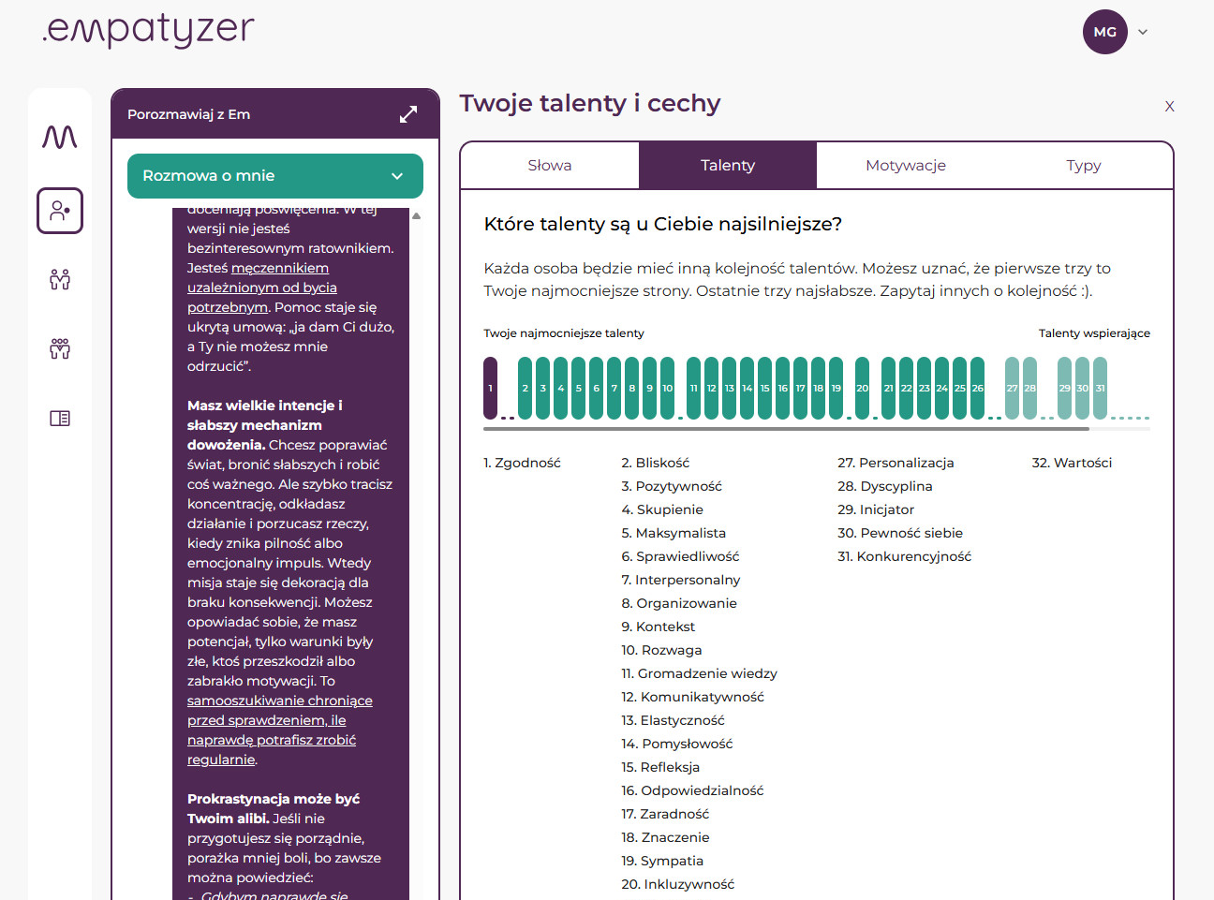

Diagnoza, która pomaga nazwać Twój sposób działania
Problem
▸
Przykłady
▸
Rozmowa z Em
▸
Dowody
▸
Empatyzer
▸
Zastosowania
▸
Prywatność
▸
Następny krok
▸
Appendix
Problem
Dlaczego problem wraca
Empatyzer
Jak to działa
Co się zmienia
Wdrożenie i prywatność
Dowody
Następny krok
▸
▸
▸
▸
▸
▸
▸
Jak to działa
Problem ▸ Dlaczego problem wraca ▸ Empatyzer ▸ Jak to działa ▸ Co się zmienia ▸ Wdrożenie i prywatność ▸ Dowody ▸ Następny krok
Poznaj opis swoich cech, talentów i motywatorów oraz sytuacji, które mogą zwiększać napięcie. Zobacz mocne strony i ryzyka związane z każdą cechą.
Mocne strony i ryzyka
Diagnoza pokazuje, co dana cecha może ułatwiać, a w jakich sytuacjach może utrudniać działanie.
Motywatory i napięcia
Widać, co dodaje energii, co ją odbiera oraz jak osoba reaguje na stres, zmianę i sprzeczne oczekiwania.
Talenty i predyspozycje
Nazwane talenty, słowa opisujące osobę i preferowany sposób działania pomagają świadomie korzystać z mocnych stron.
Widok użytkownika: talenty i naturalne predyspozycje. Pełny wynik należy do osoby, która wypełniła kwestionariusz.
Notes:
Skąd Em to wszystko wie? Z diagnozy, którą każdy wypełnia raz, na początku, i w której nikt nikomu nie wystawia oceny. To jest opis: jak podejmuję decyzje, jak reaguję na krytykę, czy wolę mówić wprost, czy najpierw przygotować grunt. Wynik należy do mnie. Druga osoba widzi tylko to, co pomaga nam współpracować, a ja widzę o niej dokładnie tyle samo, więc nikt nie dostaje ukrytej wiedzy o drugim człowieku. Z zestawienia dwóch takich opisów bierze się podpowiedź: „Ty mówisz szybko i wprost, a Marek z drugiego zespołu potrzebuje chwili, żeby to przemyśleć, więc zacznij od pytania”. Prosta rzecz, a zmienia przebieg rozmowy.
Wskazówki dla prowadzącego: Kwestionariusz wypełnia się raz w życiu i działa też po zmianie organizacji. Wskazówki są symetryczne: obie osoby widzą o sobie to samo. Pytanie o rzetelność: opisuje styl pracy, komunikacji i motywacje, korzysta z uznanych modeli psychologii pracy, nie jest testem klinicznym; opis metody udostępniamy na życzenie. Czasu wypełniania nie podawaj bez potwierdzenia aktualnej wersji.
Dane i źródła (każdy link sprawdzony 29.08.2026):
1. Ludzie systematycznie nie doceniają, jak bardzo inni chcą dostać konstruktywny feedback, i dlatego go nie dają (pięć eksperymentów, N = 1984). (Abi-Esber, Abel, Schroeder i Gino, „Underestimating others' desire for constructive feedback”, Journal of Personality and Social Psychology, 2022). https://doi.org/10.1037/pspi0000393 Zastrzeżenie: Recenzowane; eksperymenty online, USA.
2. Metaanaliza 116 badań (8880 zespołów): konflikty relacyjne i procesowe mają stabilnie negatywny związek z wynikami zespołów. (de Wit, Greer i Jehn, „The paradox of intragroup conflict: A meta-analysis”, Journal of Applied Psychology 97(2), 2012). https://doi.org/10.1037/a0024844 Zastrzeżenie: Korelacje metaanalityczne.
3. Sumienność jest najsilniejszą pozapoznawczą cechą przewidującą wyniki w pracy (92 metaanalizy, ponad 1,1 mln osób). (Wilmot i Ones, „A century of research on conscientiousness at work”, PNAS 116(46), 2019). https://doi.org/10.1073/pnas.1908430116 Zastrzeżenie: Metaanaliza metaanaliz; korelacje.
[Sources]
Zrzut ekranu dostarczony przez Empatyzer — widok talentów użytkownika.
[/Sources]

Slide 15
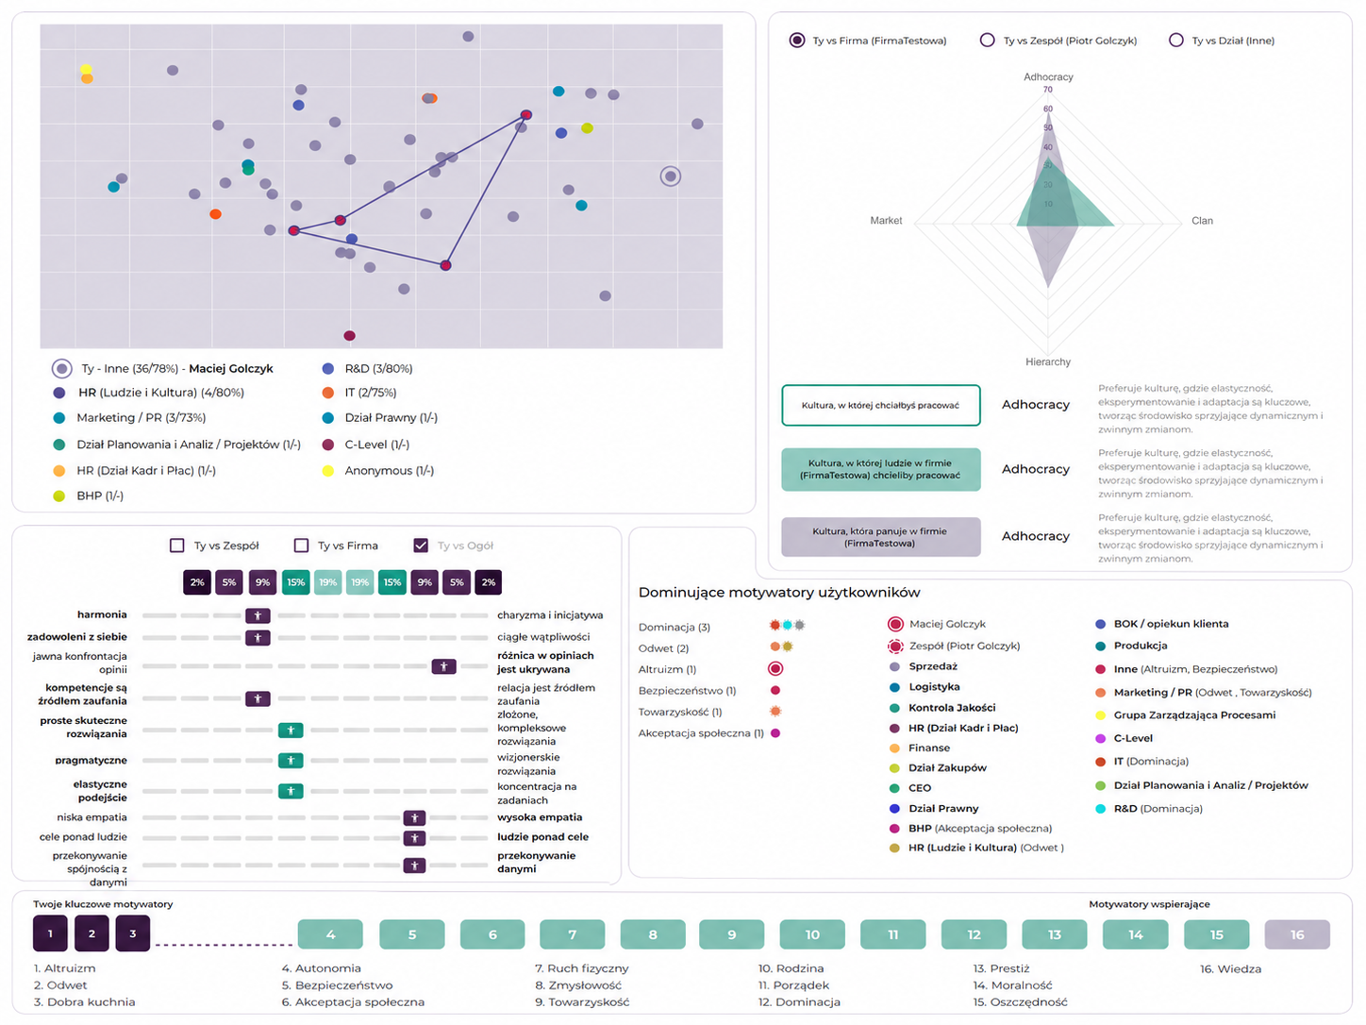

Zobacz swój sposób działania na tle zespołu i organizacji
Problem
▸
Przykłady
▸
Rozmowa z Em
▸
Dowody
▸
Empatyzer
▸
Zastosowania
▸
Prywatność
▸
Następny krok
▸
Appendix
Problem
Dlaczego problem wraca
Empatyzer
Jak to działa
Co się zmienia
Wdrożenie i prywatność
Dowody
Następny krok
▸
▸
▸
▸
▸
▸
▸
Jak to działa
Problem ▸ Dlaczego problem wraca ▸ Empatyzer ▸ Jak to działa ▸ Co się zmienia ▸ Wdrożenie i prywatność ▸ Dowody ▸ Następny krok
Porównaj swój sposób działania ze sposobem działania zespołu, grupy projektowej, działu i całej firmy. Zobacz podobieństwa, różnice i możliwe źródła napięć.
Ty na tle różnych grup
Porównaj swój sposób pracy z zespołem, grupą projektową, działem albo całą organizacją.
Mapa podobieństw i różnic
Widać, gdzie jesteś blisko innych, gdzie wyraźnie się różnisz i co to może znaczyć we współpracy.
Prywatne wyniki, wspólne dane zbiorcze
Pełny wynik i rozmowy z Em pozostają prywatne. Informacje o zespołach i organizacji są prezentowane zbiorczo.
Widok użytkownika: mapa podobieństw. Dane o grupach są zbiorcze i nie pokazują cudzych pełnych wyników.
Notes:
Jedna rzecz decyduje o tym, czy ludzie w ogóle z tego korzystają: osobnego widoku dla kierownictwa tu nie ma. Zarząd, HR business partner i osoba zatrudniona wczoraj mają dostęp do tych samych zestawień. Dzięki temu nikt nie ma poczucia, że jest prześwietlany, i nikt nie chowa się przed narzędziem. Ludzie wracają tu potem sami, zwykle z dwoma pytaniami: dlaczego dział obok pracuje zupełnie inaczej i dlaczego z jedną osobą dogadują się od pierwszego dnia, a z inną nigdy. Odpowiedź rzadko ma coś wspólnego ze złą wolą, a zwykle wynika z różnicy w tempie, w sposobie mówienia i w tym, co dla kogo jest ważne.
Wskazówki dla prowadzącego: Nie mów o „widoku dla zarządu”. Narzędzie jest demokratyczne: te same dane dla każdego, różni się tylko to, kogo co interesuje. Jeśli padnie pytanie o małe zespoły: minimalną liczbę osób, od której pokazuje się widok zespołu, potwierdź w zespole produktowym przed spotkaniem. Dobry przykład różnicy: dwa działy od lat spierają się o to samo.
Dane i źródła (każdy link sprawdzony 29.08.2026):
1. W badaniu 180 zespołów Google bezpieczeństwo psychologiczne było najważniejszym z pięciu czynników skutecznego zespołu. (Google re:Work, „Understand team effectiveness” (Project Aristotle)). https://rework.withgoogle.com/intl/en/guides/understand-team-effectiveness Zastrzeżenie: Badanie wewnętrzne jednej firmy, bez recenzji naukowej.
2. W badaniu 51 zespołów bezpieczeństwo psychologiczne wiązało się z zachowaniami uczenia się (zgłaszanie błędów, pytania, prośby o feedback), które pośredniczyły w związku z wynikami zespołu. (Edmondson, „Psychological Safety and Learning Behavior in Work Teams”, Administrative Science Quarterly 44(2), 1999). https://journals.sagepub.com/doi/10.2307/2666999 Zastrzeżenie: Jedna firma produkcyjna, USA; badanie przekrojowe.
3. Tylko 3 na 10 pracowników w USA zdecydowanie zgadza się, że ich opinie liczą się w pracy; Gallup szacuje, że gdyby ten odsetek wzrósł do 6 na 10, rotacja byłaby o 27% niższa, a produktywność o 12% wyższa. (Gallup, Herway, „How to Create a Culture of Psychological Safety”, 2017). https://www.gallup.com/workplace/236198/create-culture-psychological-safety.aspx Zastrzeżenie: USA; skutki to model Gallupa, nie eksperyment.
4. Przy niskim bezpieczeństwie psychologicznym 12% pracowników planuje odejść w ciągu roku, przy wysokim tylko 3%; kluczowym czynnikiem jest empatyczne przywództwo. (BCG, „Psychological Safety Levels the Playing Field for Employees”, 2024). https://www.bcg.com/publications/2024/psychological-safety-levels-playing-field-for-employees Zastrzeżenie: Ok. 28 000 pracowników w 16 krajach (bez Polski); deklarowany zamiar odejścia.
[Sources]
Zrzut ekranu dostarczony przez Empatyzer — mapa podobieństw.
[/Sources]

Slide 16

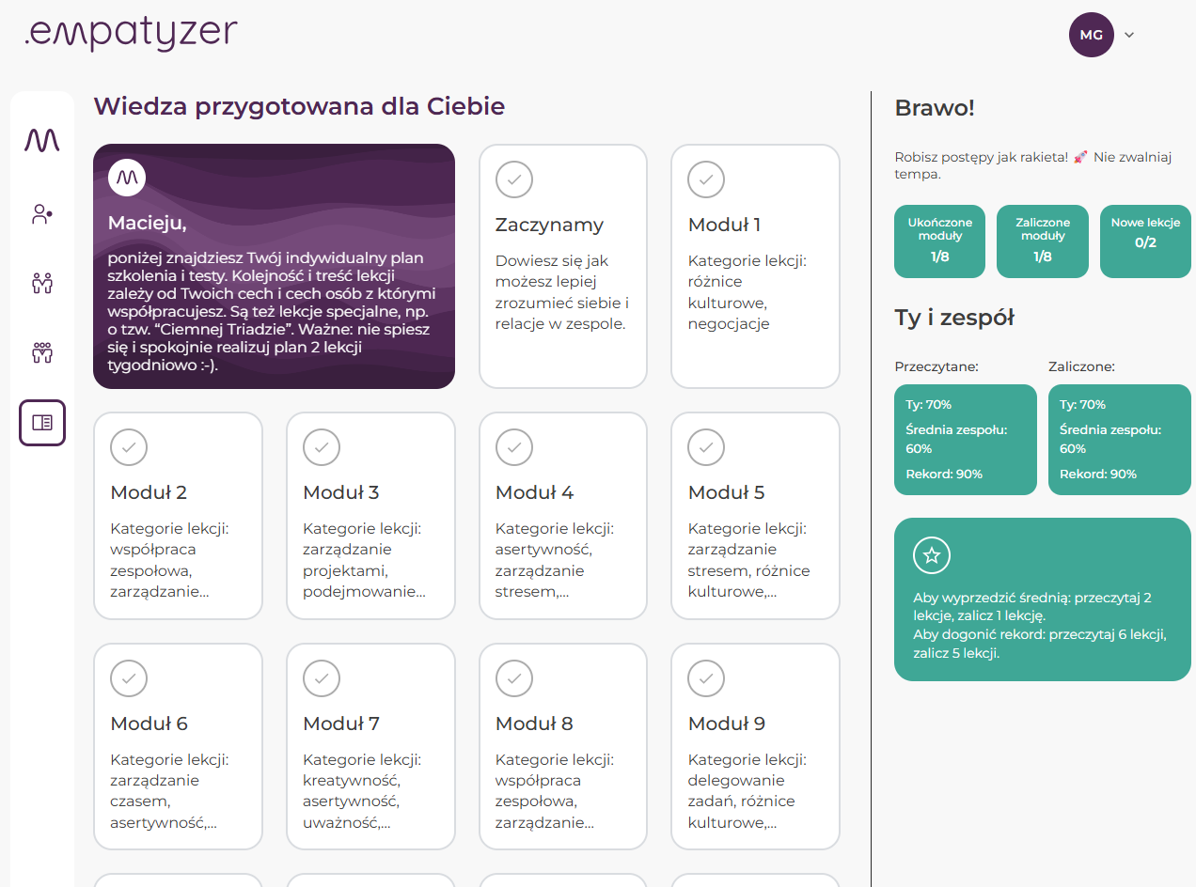
Mikrolekcje dopasowane do osoby
Problem
▸
Przykłady
▸
Rozmowa z Em
▸
Dowody
▸
Empatyzer
▸
Zastosowania
▸
Prywatność
▸
Następny krok
▸
Appendix
Problem
Dlaczego problem wraca
Empatyzer
Jak to działa
Co się zmienia
Wdrożenie i prywatność
Dowody
Następny krok
▸
▸
▸
▸
▸
▸
▸
Jak to działa
Problem ▸ Dlaczego problem wraca ▸ Empatyzer ▸ Jak to działa ▸ Co się zmienia ▸ Wdrożenie i prywatność ▸ Dowody ▸ Następny krok
Dwie mikrolekcje w tygodniu. Treść wynika z diagnozy, roli i ludzi, z którymi użytkownik pracuje.
Krótka lekcja na telefonie
Krótki tekst i jedno pytanie sprawdzające. Lekcję można przeczytać w dogodnym momencie.
Nauka rozłożona w czasie
Dwie lekcje tygodniowo przez wiele miesięcy pomagają wracać do wiedzy w codziennych sytuacjach.
Treść zmienia się z sytuacją
Nowy zespół, przełożony albo rola wpływają na dalsze lekcje. Nie jest to jeden katalog kursów dla wszystkich.
Pełny widok modułów. Kolejne lekcje odblokowują się stopniowo, a postęp widzi tylko użytkownik.
Notes:
Każdy z nas był na dobrym szkoleniu, z którego po miesiącu zostało jedno zdanie. Tak działa pamięć, dlatego nauka rozkłada się tutaj na wiele miesięcy. W tygodniu pojawiają się dwie krótkie lekcje, każda na dwie minuty, dobrane do tego, jak ktoś pracuje i z jakim zespołem. Kolejne odblokowują się stopniowo, więc nie ma czego nadrabiać. Czyta się je w telefonie, w dowolnej wolnej chwili: w drodze do klienta, przed wejściem na spotkanie albo w przerwie. Każda lekcja dotyczy tego, co danej osobie sprawia największą trudność w rozmowach z ludźmi. Lekcje działają najwolniej ze wszystkiego, ale po kilku miesiącach to właśnie z nich zostaje najwięcej.
Wskazówki dla prowadzącego: Nie używaj słowa „mikrolekcje” ani „microlearning”. Liczby, które wolno podać: dwie lekcje tygodniowo, około dwóch minut lektury, moduły zwykle po osiem lekcji, cały plan rozłożony na wiele miesięcy. Nikt w organizacji nie sprawdza, czy dana osoba otworzyła lekcję.
Dane i źródła (każdy link sprawdzony 29.08.2026):
1. Metaanaliza 317 eksperymentów: nauka rozłożona w czasie daje trwalsze zapamiętanie niż nauka w jednym bloku, a im dłużej wiedza ma się utrzymać, tym dłuższe powinny być odstępy między powtórkami. (Cepeda, Pashler, Vul, Wixted i Rohrer, „Distributed practice in verbal recall tasks”, Psychological Bulletin 132(3), 2006). https://doi.org/10.1037/0033-2909.132.3.354 Zastrzeżenie: Eksperymenty na materiale werbalnym.
2. W badaniu ponad 1350 osób wiedza, która ma zostać na rok, była najlepiej pamiętana, gdy powtórka przyszła po kilku tygodniach, a nie zaraz po nauce. (Cepeda, Vul, Rohrer, Wixted i Pashler, „Spacing Effects in Learning: A Temporal Ridgeline of Optimal Retention”, Psychological Science 19(11), 2008). https://doi.org/10.1111/j.1467-9280.2008.02209.x Zastrzeżenie: Uczenie się faktów; przełożenie na umiejętności menedżerskie to ekstrapolacja.
3. Krzywa zapominania Ebbinghausa została zreplikowana w 2015 r.: bez powtórek największa utrata następuje w pierwszych godzinach i dniach po nauce. (Murre i Dros, „Replication and Analysis of Ebbinghaus' Forgetting Curve”, PLOS ONE 10(7), 2015). https://doi.org/10.1371/journal.pone.0120644 Zastrzeżenie: Replikacja na jednej osobie; nie cytować konkretnych odsetków.
4. Nową wiedzę ze szkolenia stosuje w pracy 62% pracowników zaraz po szkoleniu, 44% po pół roku i tylko 34% po roku (szacunki specjalistów ds. szkoleń ze 150 organizacji). (Saks i Belcourt, „An investigation of training activities and transfer of training in organizations”, Human Resource Management 45(4), 2006). https://doi.org/10.1002/hrm.20135 Zastrzeżenie: Kanada, 2006; szacunek specjalistów, nie obserwacja.
5. W 2015 r. firmy wydały na szkolenia ok. 160 mld USD w USA i ok. 356 mld USD na świecie, a mimo to uczestnicy szybko wracają do starych nawyków, bo po szkoleniu nie zmienia się środowisko pracy. (Beer, Finnström i Schrader, „Why Leadership Training Fails—and What to Do About It”, Harvard Business Review, 2016). https://hbr.org/2016/10/why-leadership-training-fails-and-what-to-do-about-it Zastrzeżenie: Kwoty to szacunki branżowe; teza jakościowa autorów z HBS.
[Sources]
Zrzut ekranu dostarczony przez Empatyzer — widok modułów i postępu.
[/Sources]

Slide 17



Co widzą inni, gdy korzystasz z Empatyzera?
Problem
▸
Przykłady
▸
Rozmowa z Em
▸
Dowody
▸
Empatyzer
▸
Zastosowania
▸
Prywatność
▸
Następny krok
▸
Appendix
Problem
Dlaczego problem wraca
Empatyzer
Jak to działa
Co się zmienia
Wdrożenie i prywatność
Dowody
Następny krok
▸
▸
▸
▸
▸
▸
▸
Co się zmienia
Problem ▸ Dlaczego problem wraca ▸ Empatyzer ▸ Jak to działa ▸ Co się zmienia ▸ Wdrożenie i prywatność ▸ Dowody ▸ Następny krok
Ty przygotowujesz rozmowę. Przełożony, HR i zespół mogą zobaczyć jej skutki, ale nie widzą treści Twoich pytań ani odpowiedzi Em.
TWÓJ PRZEŁOŻONY
HR
TWÓJ ZESPÓŁ
Osoba, przed którą odpowiadasz
Partner HR i dział HR
Ludzie, z którymi pracujesz codziennie
Widzi skutki pracy zespołu i sytuacje, które wracają jako eskalacje. Nie uczestniczy w każdej codziennej rozmowie.
Wspiera standardy, procesy formalne i najtrudniejsze przypadki, ale nie uczestniczy w każdej codziennej rozmowie z konkretną osobą.
Każdy inaczej odbiera to samo zdanie. Jeden potrzebuje konkretu, drugi kontekstu, trzeci chwili do namysłu — a Ty nie masz czasu przygotowywać osobnego komunikatu dla każdego.
CO DAJE EMPATYZER
Więcej zwykłych spraw możesz przygotować i rozstrzygnąć w zespole, zanim wymagają jego udziału.
CO DAJE EMPATYZER
Nie musi być pierwszą linią pomocy przy każdej rozmowie; włącza się tam, gdzie naprawdę jest potrzebny.
CO DAJE EMPATYZER
Dostają rozmowy przygotowane pod konkretną osobę i na czas.
Rozmowy z Em są prywatne. Firma nie czyta pytań ani odpowiedzi.
Notes:
Ten slajd jest o tym, kto jeszcze coś z tego ma, bo to zwykle drugie pytanie po „czy to na pewno prywatne”. Najwięcej zmienia się w zespole. Każdy z tych ludzi inaczej odbiera to samo zdanie, a Ty mówisz do wszystkich podobnie, bo na osobne podejście do każdego nie masz czasu. Druga rzecz dotyczy Ciebie: zasady znasz, trudność zaczyna się przy jednej konkretnej osobie i konkretnej sprawie. Trzecia rzecz dotyczy firmy i jest krótka. Szef i HR widzą skutki Twoich rozmów, a nie ich treść. Nie widzą, o co pytasz Em, i nie zobaczą tego również wtedy, gdy zapytasz o rozmowę z nimi.
Wskazówki dla prowadzącego: Kolejność jest celowa: najpierw zespół, potem Ty, na końcu firma. Nie zaczynaj od korzyści dla firmy, bo wtedy Empatyzer wygląda na narzędzie kontroli.
Dane i źródła (każdy link sprawdzony 29.08.2026):
1. Pracownicy, z którymi menedżer regularnie się spotyka, są prawie trzy razy częściej zaangażowani, a co drugi pracownik kiedyś odszedł z pracy, żeby uciec od swojego menedżera. (Gallup, Harter i Adkins, „Employees Want a Lot More From Their Managers”, 2015). https://www.gallup.com/workplace/236570/employees-lot-managers.aspx Zastrzeżenie: USA, self-report.
2. Ludzie systematycznie nie doceniają, jak bardzo inni chcą dostać konstruktywny feedback, i dlatego go nie dają (pięć eksperymentów, N = 1984). (Abi-Esber, Abel, Schroeder i Gino, „Underestimating others' desire for constructive feedback”, Journal of Personality and Social Psychology, 2022). https://doi.org/10.1037/pspi0000393 Zastrzeżenie: Recenzowane; eksperymenty online, USA.
3. 80% pracowników, którzy w ostatnim tygodniu dostali sensowny feedback, jest w pełni zaangażowanych, a codzienny feedback (wobec rocznego) daje 3,6 raza większą szansę na silną motywację do wybitnej pracy. (Gallup, McLain i Nelson, „How Effective Feedback Fuels Performance”, 2022 (akt. 2024)). https://www.gallup.com/workplace/357764/fast-feedback-fuels-performance.aspx Zastrzeżenie: USA, panel Gallupa; korelacja.
4. W badaniu 51 zespołów bezpieczeństwo psychologiczne wiązało się z zachowaniami uczenia się (zgłaszanie błędów, pytania, prośby o feedback), które pośredniczyły w związku z wynikami zespołu. (Edmondson, „Psychological Safety and Learning Behavior in Work Teams”, Administrative Science Quarterly 44(2), 1999). https://journals.sagepub.com/doi/10.2307/2666999 Zastrzeżenie: Jedna firma produkcyjna, USA; badanie przekrojowe.

